Slide 1
CASOS CLÍNICOS Hemograma em Pediatria
Saúde da Criança e do Adolescente III

Slide 2
OBJETIVO
Discutir casos clínicos para sedimentação
dos conhecimentos relativos ao
HEMOGRAMA EM PEDIATRIA

Slide 3

MÃOS A OBRA!

Slide 4
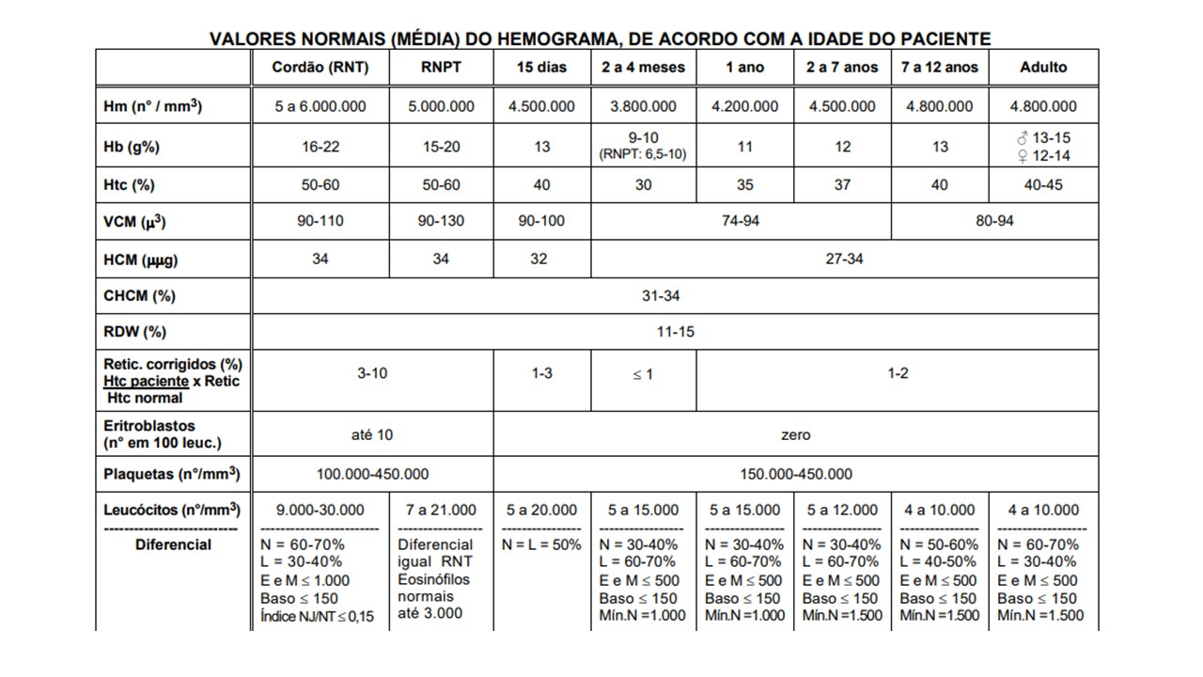

Slide 5
1.
CASO

Slide 6
MSS / Sexo feminino / 1 ano e 10 meses
Leucoderma / Vacinação em dia
Pré-natal sem intercorrências
Parto normal / RNT / PN 2.800 gramas
Distúrbio do sono
Ao exame : Peso – 11,5Kg / Pálida
?
Alimentação
LM até 3 meses → LV com aveia
Atualmente → Ingestão excessiva - Leite / Doces / Achocolatados
1
Suplementação de ferro
A partir dos 6 meses - Irregular

Slide 7
Conduta
?
Hemograma
Reticulócitos
Hm 4.000.000 mm³
Hb 6 g/dL Ht 19 %
VCM 55 fL HCM 15 pg CHCM 27
RDW 20 Plaquetas 600.000
GL 13.000 (S 35 M3 E 7 L 55)
0,8%
Índice reticulocitário
% reticulócitos x Ht do paciente
Ht normal para idade
1,5 x 19 = 0,4%
35
VR - 0,5 a 1,5%
Hematoscopia (Anisocitose)
Microcitose ++ / Hipocromia ++
Contagem absoluta
de reticulócitos
Hm x % reticulócitos
100
1
4.000.000 x 0,8 = 32000
100.000
VR – 50000 a 100.000

Slide 8
Conduta
?
Qual é a classificação da anemia ?
(VCM / HCM / Reticulócitos)
Anemia – Hb 6 g/dL
Microcítica – VCM - 55 fL
Hipocrômica – HCM - 15 pg
Reticulócitos “baixos” – Produção ineficiente
1
Quais diagnósticos diferenciais ?
Deficiência de ferro/Talassemia / Doença crônica

Slide 9
Correlação entre VCM e RDW nas anemias
RDW | VCM
 | Microcitose | Normocitose | Macrocitose
Normal | Talassemias | Hemorragia aguda Doença hepática | Doença hepática
Aumentado | Anemia ferropriva | Anemia falciforme Anemia hemolítica Anemia sideroblástica | Anemias megaloblásticas Anemia sideroblástica Anemia 2ª quimioterapia

Slide 10
Conduta
?
Cinética do ferro ?
Ferro sérico - Baixo
Ferritina - Baixa
CLTF - Alta
IST - Elevada
CLF - Capacidade Total de Ligação do Ferro
IST - Índice de Saturação Transferrina
1

Slide 11
ANEMIA FERROPRIVA

Slide 12
OBJETIVOS
Identificar grupos de risco
Adotar medidas de prevenção
Identificar sinais / sintomas
Diagnosticar anemia ferropriva
Estabelecer condutas adequadas

Slide 13
SUMÁRIO
Definir anemia
Diagnóstico diferencial das anemias
Abordagem da anemia ferropriva
Medidas profiláticas da anemia ferropriva
Diagnóstico
Clínico / Laboratorial
Terapêutica

Slide 14

Definição
“Condição na qual a concentração sanguínea de hemoglobina
se encontra abaixo dos valores esperados (inferior a -2DP), tornando-se insuficiente para atender as necessidades fisiológicas exigidas de acordo com idade e sexo ”
OMS

Slide 15
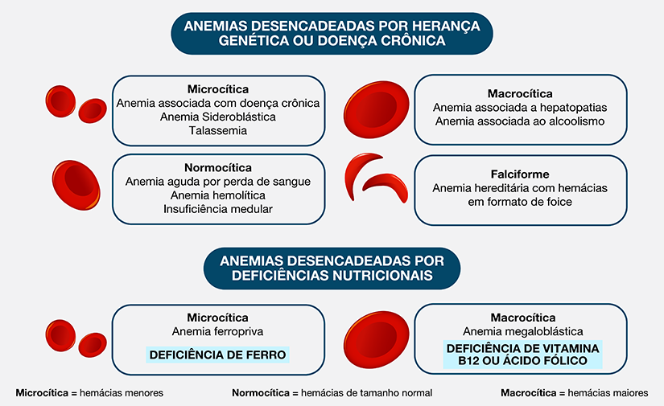

Slide 16
LIMITES INFERIORES DE HEMOGLOBINA CONSIDERADOS NORMAIS PARA CRIANÇAS E ADOLESCENTES - OMS
Faixa etária | Sexo / Gestante | Dosagem de Hb (g/dL)
6 meses a < 5 anos | - | 11,0
≥ 5 anos a < 12 anos | - | 11,5
≥ 12 anos a < 15 anos | Masculino | 12,0
 | Feminino | 12,0
 | Gestante | 11,0
≥ 15 anos | Masculino | 13,0
 | Feminino | 12,0
 | Gestante | 11,0

Slide 17
CAUSAS DE ANEMIA
Deficiências nutricionais
Exposição
Toxinas
Medicamentos
Anemia
Doenças hereditárias
1/3
dos casos a etiologia não é identificada
Disfunção medular
Infecções
Inflamações
Doenças crônicas

Slide 18
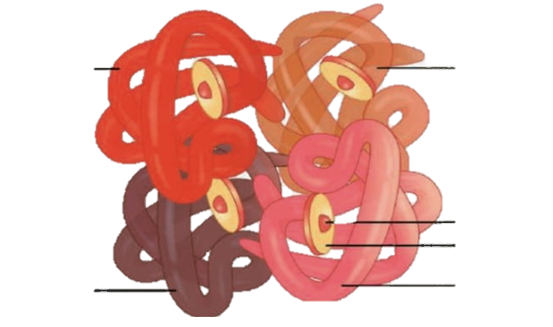
MOLÉCULA DA HEMOGLOBINA
Cadeira β-1
Cadeira β-2
Fe⁺²
Heme
Cadeira α-1
Cadeira α-2

Slide 19
FISIOPATOLOGIA DAS ANEMIAS NUTRICIONAIS
Ingestão inadequada da dieta
Anemia ferropriva
Anemia megaloblástica
Necessidades nutricionais aumentadas
Má-absorção

Slide 20
ANEMIA FERROPRIVA
Doença nutricional mais frequente no mundo
Principal causa de anemia
Mais de 60% dos casos em todo mundo
Grupos de risco
Prematuridade/ Baixo peso/ Gestações múltipla
Pré-escolar (< 5 anos)
Mulheres em idade de reprodução
Mulheres grávidas
Obesidade

Slide 21

EPIDEMIOLOGIA DA ANEMIA FERROPRIVA
2 bilhões
de anêmicos no mundo
30 a 50%
deficiência de ferro
40 a 50%
deficiência de ferro
< 3 anos

Slide 22
CAUSAS DEFICIÊNCIA DE FERRO
Sangramento gastrointestinal
Doação regular de sangue
Menstruação
Medicamentos: AINEs / Anticoagulantes
Aumento da perda de ferro
Vegetarianismo ou veganismo
Drogas que 🡳 acidez gástrica
Alimentação não balanceada
Úlcera gastrointestinal ou infecções
Alimentos: Fitatos (cereis / leguminosas) / Cálcio e fósforo (proteínas do leite / ovo)/ Fenólicos (chá / café / refrigerantes / achocolatados)
Crianças 0 a 5 anos
Meninas adolescentes
Gravidez
Mulher em idade reprodutiva
Aumento da necessidade de ferro
Diminuição da ingestão e
má-absorção
Muito alto risco
Alto risco

Slide 23


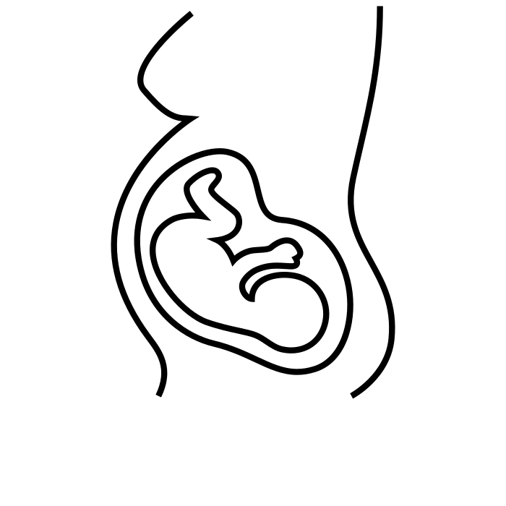
REPERCUSSÕES DA ANEMIA FERROPRIVA PARA CRIANÇA
Prematuridade
Baixo peso ao nascer
Aumento da mortalidade perinatal
Depressão materna
Piora do aleitamento materno
Piora dos cuidados com RN
Prejudica crescimento / DNPM
Cognitivas / Comportamentais
Linguagem / Motoras
Cáries dentárias
Alterações na imunidade não específica
Alteração no paladar / apetite
Resposta alterada ao estresse metabólico

Slide 24
ANEMIA FERROPRIVA
Como suspeitar
Como diagnosticar
Como conduzir
Anamnese
Grupos de risco
Sinais e Sintomas
Hemograma
Índices hematimetricos
Reticulócitos
Esfregaço sanguíneo
Dieta
Reposição medicamentosa

Slide 25
ANEMIA FERROPRIVA
História Alimentar (LV / Dieta carente)
Profilaxia para ferropenia
Perda sanguínea – Fezes / Urina
Infecções de repetição
Grupos de Risco
Prematuridade / Pré-escolares
Adolescentes / Gestantes
Anamnese
Como suspeitar
Palidez cutânea / Adinamia
Perversão do apetite (Geofagia / Pagofagia)
Claudicação intermitente
Distúrbios visuais / Zumbido no ouvido
Dificuldade escolar
Sinais e Sintomas
Palidez cutâneo-mucosa
Escleras azuis
Taquicardia / Sopros cardíacos
Esplenomegalia (10% dos casos)
Astenia / Algia em MMII
Unhas quebradiças / Estomatite angular
Respiração ofegante
Exame físico

Slide 26
Irritabilidade
Apatia
Cansaço
Taquicardia
Sopros
B3
Sangramentos de mucosas
Queilite angular
Dor MMII
Síndrome das pernas inquietas
Distúrbios de conduta
Manifestações clínicas
Palidez
(Palmar / Oral)
Infecções de repetição

Slide 27
ANEMIA FERROPRIVA
Anamnese
Sinais e Sintomas
Exame físico
Como diagnosticar
Hemograma
Contagem de Reticulócitos
Índices Hematimétricos
RDW
Hematoscopia
Cinética de ferro
Exames complementares

Slide 28
ATENÇÃO
Sinais clínicos se tornam visíveis apenas depois da condição instalada ou quadro de deficiência já intenso, com consequências graves e de longa duração
A avaliação clínica não é suficiente para detecção de casos precocemente

Slide 29
ESTÁGIOS DE DEPLEÇÃO DE FERRO
Estágios | Exames diagnósticos | Observações
Depleção de Ferro (1º estágio) | - Ferritina sérica < 12 μg/ L (< 5 anos) e < 15 μg/ L (Entre 5 a 12 anos) Normal > 30 μg/ L | Compromete a mielinização
Deficiência de Ferro (2º estágio) | Ferro sérico (< 30 mg/dL) Normal ( > 50 mg/dL) - ↑ capacidade total de ligação da transferrina (CTLT) Normal - 250-390μg/dL ↓ índice de saturação da transferrina (IST) (< 16%) Normal ( > 20%)
Anemia Ferropriva (3º estágio) | Hemoglobina < 11,0 g/dL (de 6 meses a 5 anos) < 11,5 g/dL (5 anos a 11 anos) Alterações hematimétricas (microcitose / hipocromia) Leucopenia / Plaquetose (Efeito da eritropetina) Reticulócitos normais (0,5% a 2%) - Melhor para avaliar terapêutica | Quadro clínico clássico da anemia
Ferritina é influenciada pela presença de doenças hepáticas e processos infecciosos e inflamatórios, interpretar com cautela
IST – ferro sérico / CTLF

Slide 30
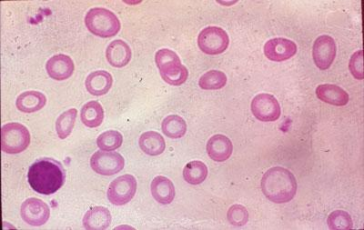
RESUMINDO ALTERAÇÕES LABORATORIAIS ANEMIA FERROPRIVA
Hemograma
Hematoscopia
Hb < DP para idade
Anemia microcítica e hipocrômica
Plaquetose
Reticulopenia
🡱 RDW

Slide 31
ANEMIA FERROPRIVA
Melhora dietética
Alimentos folhosos
Carne
Como conduzir
Profilaxia
Tratamento medicamentoso

Slide 32
MEDIDAS DE PREVENÇÃO AÇÕES NA ATENÇÃO BÁSICA À SAÚDE
Controle de doenças infecciosas e parasitárias
Ampliação da rede de saneamento básico
Higiene pessoal
Saúde reprodutiva da mulher
Prevenção da gravidez na adolescente
Planejamento familiar
Cuidados perinatais e pós-natal
Clampeamento adequado do cordão umbilical
Prevenção de hemorragia pós-parto
Intervalo Inter gestacional > 18 meses

Slide 33
DIAGNÓSTICO DIFERENCIAL
ANEMIAS MICROCÍTICAS
Parâmetros | Anemia ferropriva | Traço Talassêmico | Doenças crônica / Infecciosa
História clínica | Grupos de risco** | Descendentes de povos mediterrâneos Sem resposta ao tratamento com ferro | Sem resposta ao tratamento com ferro Febre Baixa estatura
Ferro sérico | Diminuído | Normal | Diminuído
CTLF* | Elevada | Normal | Normal ou diminuído
Saturação transferrina | Diminuída | Normal | Normal ou diminuído
Ferritina | Diminuída | Normal ou elevado | Normal ou diminuído
*CTLF – Capacidade total de ligação de ferro
**Grupos de risco - Criança menor de um ano que recebe leite de vaca in natura ou fórmula inadequada / Prematuros / Recém-nascidos baixo peso / Lactentes a termo em aleitamento artificial / Diarreia frequente / Parasitoses

Slide 34
DIAGNÓSTICO LABORATORIAL
Triagem
A partir dos 12 meses*
Hemograma / Ferritina sérica
Reticulócitos / Proteína C Reativa
*Antes se criança menor de um ano receber leite de vaca in natura ou fórmula inadequada

Slide 35
PREVENÇÃO
Tipos de sais de ferro | Apresentação | Observações
Sulfato ferroso* | 1,25mg/gota | Administrar 1h antes das refeições , principalmente sempre longe da ingestão de leite
Ferro polimaltosado** Neutrofer® / Ultrafer® / Noripurum® | 2,5mg/gota | Sempre longe da ingestão de leite. Reduzidos riscos de toxicidade local e de efeitos adversos
*Sintomas adversos frequentes (35% a 55%) - náuseas, vômitos, gosto metálico, pirose, dispepsia, plenitude
ou desconforto abdominal, diarreia e constipação
**Provocam menos efeitos colaterais (10% a 15%). Preferir este tipo de medicamento em relação ao relação ao sulfato ferroso se for economicamente viável pela família

Slide 36
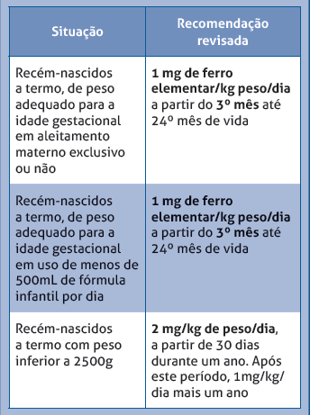
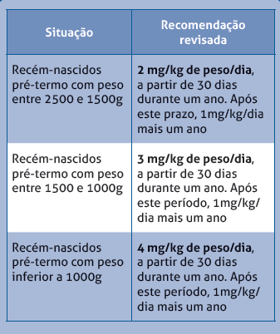
PREVENÇÃO
Após o 1º ano de vida, a suplementação em todos os casos reduz-se para a dose de 1 mg/kg/dia por mais 12 meses

Slide 37
PREVENÇÃO
Dosagem oral de Fe elementar profilático | Grupos | Início a partir | Transição | Término
1 mg/Kg/dia | RNT - PAIG em aleitamento materno exclusivo ou não | 3º mês | - | 24º mês
 | RNT - PAIG em uso de menos de 500mL de fórmula infantil por dia
2 mg/Kg/dia | RNT ou RNPT – Peso entre 1.500 g e 2.500g | 30 dias | Até 12 meses | Depois 1mg/Kg/dia até 24º mês
3 mg/Kg/dia | RNPT – Peso entre 1.000 g e 1.500 g
4 mg/Kg/dia | RNPT – Peso abaixo de 1.000 g
RNT – Recém-nascidos a termo / PAIG – Peso adequado para idade gestacional / RNPT – Recém-nascidos pré-termo
Obs. Após 12 meses todos tomam 1 mg/Kg/dia

Slide 38
PREVENÇÃO
Contraindicado uso de leite de vaca in natura, não processado, em pó ou fluido antes dos 12 meses (limitação de consumo de 500 mL/dia após os 12 meses)
Para gestantes, a recomendação profilática é de 40mg /dia de ferro elementar para mulheres não anêmicas, 60-120mg /dia para gestantes com anemia, por mínimo de 60 dias

Slide 39
TRATAMENTO
Suplementação com ferro oral (dose de 3 a 6 mg de ferro elementar/kg/dia para crianças até 20 Kg; de 60mg a 200mg/dia para crianças acima de 20 Kg e para adolescentes), fracionado ou em dose única, antes das refeições, por 3 a 6 meses) e confirmação do sucesso terapêutico
Preparações de ferro oral podem
Mudar o aspecto das fezes (coloração / consistência)
Tingir os dentes de forma temporária.
Suplementação deve ser continuada visando a reposição dos estoques de ferro, o que varia entre dois a seis meses ou até obtenção de ferritina sérica maior que 15 μg/dL (ressalvando a importância de que o valor alcance os valores esperados entre 30 e 300 μg/dL)

Slide 40
TRATAMENTO
Ferro parenteral
Intolerância gastrointestinal
Distúrbios de absorção
Necessidade de hospitalização por anemia grave após falha do tratamento oral
Reposição de ferro por perdas sanguíneas volumosas
Doenças inflamatórias intestinais
Diálise
Após cirurgias gástricas principalmente com acometimento do intestino delgado
Situações excepcionais

Slide 41
TRATAMENTO - MONITORAMENTO
Exames | Periodicidade após início do tratamento | Observações
Hemograma | Repetir a cada 30 a 60 dias
Ferritina sérica | Dosar com 180 dias | Manter tratamento até confirmação da reposição do estoque de ferro (Ferritna sérica entre 30 a 300)
Reticulócitos* | Repetir a cada 30 a 60 dias | Acontece pico entre 7 e 10 dias do início do tratamento e apenas nas anemias muito intensas (Hb < 6)
Ferro sérico* | Repetir com 30 e 90 dias | Complicado, pois, é preciso suspender o tratamento por 3 dias antes da dosagem
* Na prática acabamos não solicitando estes exames

Slide 42
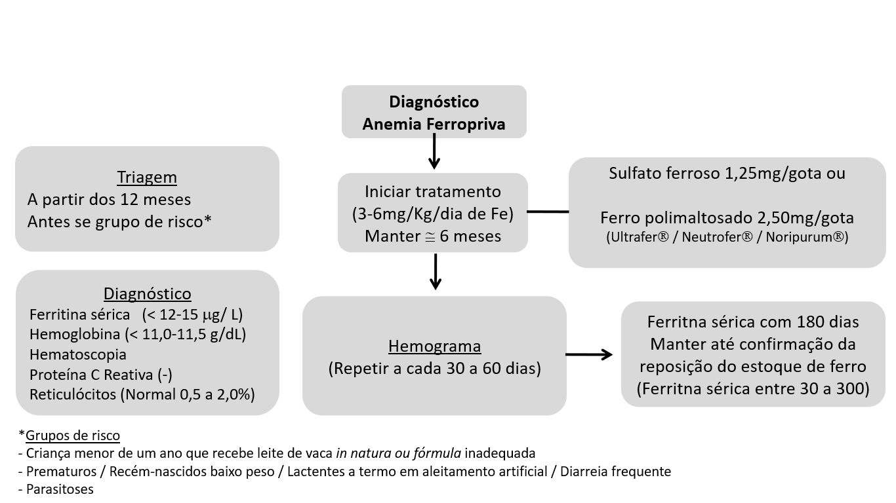
TRATAMENTO - RESUMO

Slide 43
DICAS SOBRE OUTRAS ANEMIAS

Slide 44
OUTRAS ANEMIAS
Doenças | Exames | Doenças | Exames
Leucemia | Mielograma | Deficiência G6PD | Dosar enzima
Hemoglobinopatias Doença falciforme (SS / SC / SD / S-Talassemia) Talassemia minor Hb A2 aumentada Talassemia maior Hb F aumentada | Eletroforese de Hb | Esferocitose | Curva de fragilidade osmótica Esfregaço esferócitos Coombs direto (-)
Anemias autoimunes | Coombs direto (+) | Anemia ferropriva | Hemograma Esfregaço (microcítica/hipocrômica) Ferritina sérica ↓ Reticulócitos baixos ou normais

Slide 45
OUTRAS ANEMIAS
Microcítica e Hipocrômica | Normocítica e Normocrômica |  | Macrocítica
Ferropenia | Reticulócitos aumentados |  | Reticulócitos aumentados
Dieta deficiente Ferro / Cobre | Hemorragia recente |  | Hemorragia recente
Absorção prejudicada Acloridria / Doença celíaca | Hiperesplenismo |  | Hemólise
Perdas aumentadas Sangramento TGI / Neoplasias / Perda menstrual / Coagulopatias | Hemólise (Esferocitose /Enzimopatias / Drepanocitose / Anemias hemolíticas / Drogas / Algumas viroses / Mycoplasma |  | Anemia megaloblástica em tratamento
Ferro diminuído ou normal | Reticulócitos diminuídos ou normais |  | Reticulócitos diminuídos ou normais
Talassemias Doenças crônicas Anemia sideroblástica -Hereditária (microcítica) - Adquirida - ex. Intoxicação por chumbo (anisocitose, pode se macrocítica) | MO normal | Ins. Renal crônica Endocrinopatias Hepatopatias Doenças crônicas (Ex.LES) | Medula óssea s/ megaloblastose | Hipotireoidismo MO hipoplásica Leucemias / Linfomas Mieloma / LES
 | MO anormal | Aplasia medular Leucemias / Linfomas Aplasia pura de série vermelha | Medula óssea megaloblástica | Deficiência B12 Deficiência de folatos

Slide 46
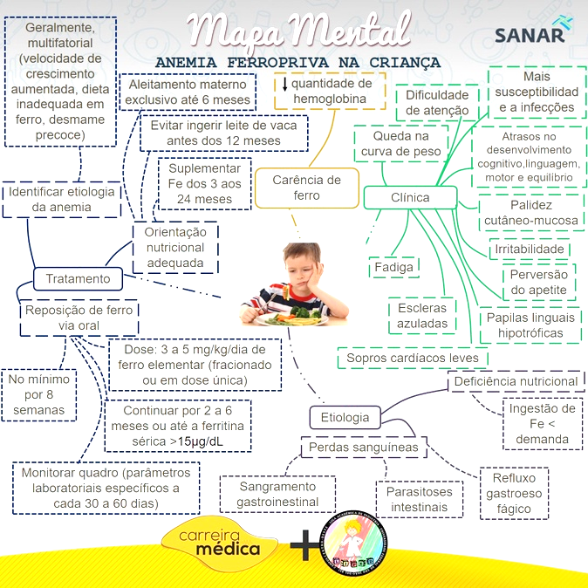

Slide 47
2.
CASO

Slide 48
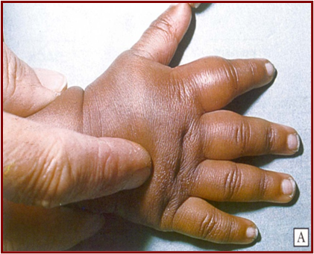
ASS / Sexo masculino / 1 ano e 6 meses
Pardo / Vacinação em dia
Pré-natal sem intercorrências
Parto normal / RNT / PN 2.700 gramas
Relato de febre - Tax – 38,2ºC
Ao exame : Peso – 11 Kg / Irritada / Chorosa / Pálida
Edema em dedos das mãos e pés
?
Teste do pezinho
Hemoglobina - FS
História familiar
Irmão de 5 anos com anemia SC
2
Exame físico
Hipocorada(++/4+,) / Hidratada / Afebril
SS (grau II / VI) / Baço 2 cm RCE

Slide 49
Conduta
?
Hemograma
Reticulócitos
Hm 2.200.000 mm³
Hb 7,5 g/dL Ht 22 %
VCM 100 fL HCM 34 pg CHCM 34
RDW 15 Plaquetas 380.000
GL 25.000 (B 3 S 58 M 4 E 1 L 29)
28 %
Índice reticulocitário
% reticulócitos x Ht do paciente
Ht normal para idade
28 x 22 = 17,6%
35
VR - 0,5 a 1,5%
Hematoscopia
Hemácias falcêmicas
Contagem absoluta
de reticulócitos
Hm x % reticulócitos
100
2
2.200.000 x 28 = 616.000
100
VR – 50.000 a 100.000

Slide 50
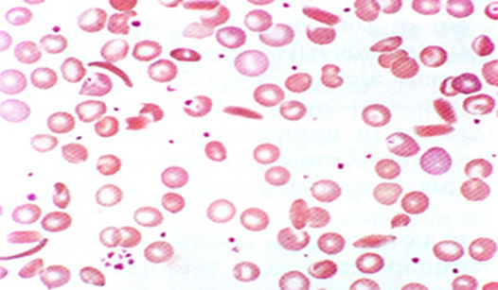
Conduta
?
Qual é a classificação da anemia ?
(VCM / HCM / Reticulócitos)
Qual o diagnóstico ?
Anemia falciforme
Anemia – Hb 7,5 g/dL
Normocítica – VCM - 100 fL
Normocrômica – HCM - 34 pg
Reticulócitos elevados - Hemolítica
Quais são as complicações agudas possíveis ?
Crises vaso-oclusivas
Infecções
Sequestro esplênico agudo
Síndrome torácica aguda
Acidente vascular encefálico
Priapismo
2

Slide 51
ANEMIA FALCIFORME

Slide 52
OBJETIVOS
Interpretar corretamente os resultados da triagem neonatal dos diversos subtipos de doença falciforme
Entender a fisiopatologia da doença falciforme
Reconhecer as principais manifestações agudas da doença falciforme
Indicar o tratamento geral e específico das manifestações agudas da doença falciforme

Slide 53
SUMÁRIO
Epidemiologia / Fisiopatologia
Diagnóstico laboratorial
Manifestações clínicas – Eventos agudos
Tratamento geral / Terapias modificadoras da doença falciforme

Slide 54


EPIDEMIOLOGIA
Gene β^{s}
Herança autossômica recessiva
Traço falcêmico
3 a 8%
população brasileira
β^{s} β^{A}
β^{s} β^{A}
25% β^{A} β^{A}
25% β^{S} β^{S}
50% β^{S} β^{A}

Slide 55
FISIOPATOLOGIA
HbS (SS)
HbC
(SC)
HbS
Doença falciforme
Mutação do cromossoma 11
Alteração da
Cadeia β da globina
HbD
(HbSD)
Punjab
HbS-β-
talassemia

Slide 56
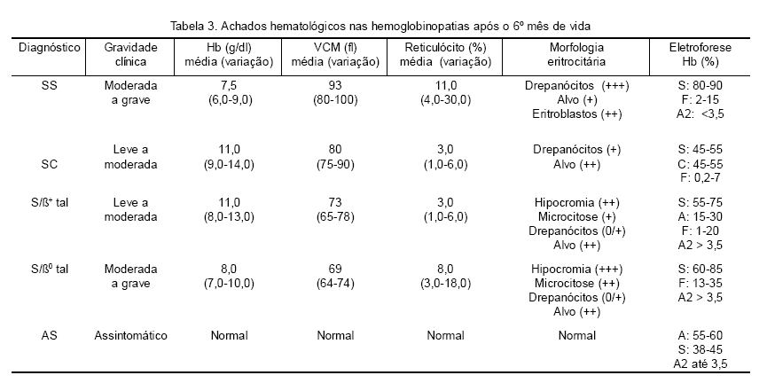

Slide 57

FISIOPATOLOGIA
Menor sobrevida por hemólise extravascular pp no baço
Viscosidade citoplasma
Grau de hidratação celular
% do tipo de Hb nas Hm
(HbA / HbS / HbC / HbF)
Alterações térmicas
Equilíbrio ácido-básico
Alterações da membrana celular
deformabilidade da hemácia
Hipóxia
Polimerização
Despolimerização*
1) Maior adesão ao endotélio
2) Altera fluxo sanguíneo da microcirculação
3) Vaso-oclusão → Infarto na área afetada
4) Dor / Necrose / Disfunções
5) Danos permanentes tecidos / órgãos
Oxigenação
*Antes que ocorra lesão permanente da membrana eritrocitária

Slide 58
Características hematimétricas Anemia Falciforme
FISIOPATOLOGIA
Hb basal – 6 a 12 g/dL
(Mais elevada na SC)
Leucocitose basal
(Mais elevada nas evoluções clínicas mais graves)
Normocrômica / Normocítica
Plaquetas elevadas
(Exceto se hiperesplenismo)
Reticulócitos (3 a 25%)
(Mais baixo na SC)

Slide 59


DIAGNÓSTICO LABORATORIAL Período neonatal
AS - Traço falciforme
AA – Normal para doença falciforme
HbFA
HbFAS
HbFSA
Triagem Neonatal
(Teste fenotípico)
S/β⁺-talassemia
Aguardar
6 meses
Diagnóstico
Testes genéticos
HbFS
HbFSC
SS – Anemia falciforme
S/β⁰-talassemia
S/Persistência hereditária HbF
SC - Hemoglobinopatia

Slide 60
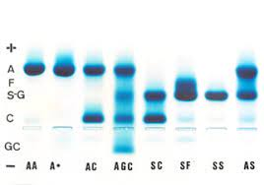
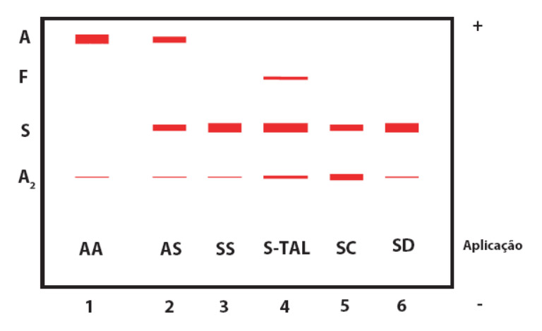
DIAGNÓSTICO LABORATORIAL Após período neonatal
Eletroforese
de Hemoglobina

Slide 61





ANEMIA FALCIFORME MANIFESTAÇÕES CLÍNICAS EVENTOS AGUDOS
Pais / Cuidadores devem ser instruídos
a identificar os sinais de alerta para EVENTOS AGUDOS
Crises vaso-oclusivas dolorosas
Síndrome torácica aguda (STA)
Acidente vascular encefálico (AVE)
Sequestro esplênico agudo (SEA)
Infecções

Slide 62
ANEMIA FALCIFORME MANIFESTAÇÕES CLÍNICAS EVENTOS AGUDOS
Fatores desencadeantes
Hipóxia / Infecções / Febre / Acidose
Desidratação / Exposição ao frio
Trauma / Exaustão física
Depressão / Outros
Crises vaso-oclusivas dolorosas
Dactilite aguda
(“Síndrome mão-pé”)
Diagnóstico diferencial
Constipação intestina
Infecções osteoarticulares
Complicações hepatobiliares
Duração 4 a 6 dias
Principal causa de internação
Notes:
Dactilite aguda costuma ser a primeira manifestação de crise vaso-oclusiva na infância

Slide 63
ANEMIA FALCIFORME MANIFESTAÇÕES CLÍNICAS EVENTOS AGUDOS
1
Diagnosticar / Corrigir fatores desencadeantes
2
Avaliar intensidade da dor
Crises vaso-oclusivas dolorosas
Hidratação oral
Analgésicos / Anti-inflamatórios
(Dipirona / Paracetamol / Ibuprofeno)
Opioides (Codeína)
3
Pais devem iniciar
tratamento precoce
Notes:
Dactilite aguda costuma ser a primeira manifestação de crise vaso-oclusiva na infância

Slide 64
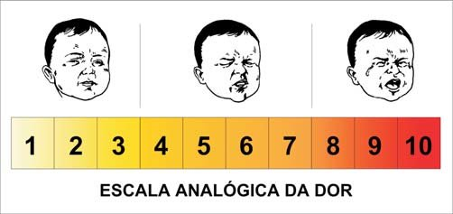
ANEMIA FALCIFORME MANIFESTAÇÕES CLÍNICAS EVENTOS AGUDOS
Manter analgesia
até 24h a 48h
após resolução
completa da dor
1
Diagnosticar / Corrigir fatores desencadeantes
2
Avaliar intensidade da dor
Crises vaso-oclusivas dolorosas
Dor leve / Moderada
Dor Intensa
Hidratação oral
Analgésicos
(Dipirona / Paracetamol)
Anti-inflamatórios
(Ibuprofeno / Diclofenaco / Naproxeno)
Opioides leves (Codeína)
Hidratação venosa aporte de manutenção
Morfina endovenosa
(0,1 mg/Kg/dose)
Avaliar a cada 30 min
Transfusão de [Hm] NÃO está indicada no tratamento
Notes:
Dactilite aguda costuma ser a primeira manifestação de crise vaso-oclusiva na infância

Slide 65
ANEMIA FALCIFORME MANIFESTAÇÕES CLÍNICAS EVENTOS AGUDOS
3 meses
(HbSS / HBSβ⁰-talassemia)
4 anos
(HbSC / HBSβ⁺-talassemia)
Disfunção esplênica
(Infartos / Fibrose)
Alto risco de doença pneumocócica invasiva
(Hemófilo / Meningococo )
Sepse / Meningite Pneumonia
Infecções
Causa mais comum
de óbitos na infância
Outras infecções
Osteomielite (Lembrar de salmonela)
Parvovírus B19 (aplasia medular transitória)

Slide 66
ANEMIA FALCIFORME MANIFESTAÇÕES CLÍNICAS EVENTOS AGUDOS
1
Cobertura vacinal
Profilaxia com penicilina
FEBRE
2
Exame físico completo
Rastreamento laboratorial
Hemograma / PCR / Hemocultura
Rx de tórax
Exame de urina / Punção lombar
Infecções
3
4
Avaliar necessidade de internação
5
Medidas de suporte
Antibióticos endovenosos

Slide 67



ANEMIA FALCIFORME MANIFESTAÇÕES CLÍNICAS EVENTOS AGUDOS
Febre / Tosse / Dor torácica
Taquipneia / Dispneia
Alteração radiológica recente
- Infiltrados ou condensações
- Uni ou multilobares
- Lobos superiores e médio (crianças)
Síndrome torácica aguda (STA)
2ª causa de internação
1ª causa de morte por DF em todas as faixas etárias
Diagnóstico diferencial difícil com pneumonia

Slide 68
ANEMIA FALCIFORME MANIFESTAÇÕES CLÍNICAS EVENTOS AGUDOS
Infecções virais / bacterianas
(Pensar em Chlamydia / Mycoplasma)
Fisiopatologia
Fenômenos vaso-oclusivos
Infartos pulmonares
Embolia de tecidos necróticos ósseos
Síndrome torácica aguda (STA)
Internação obrigatória
(Rápida evolução para insuficiência respiratória / Óbito)

Slide 69
ANEMIA FALCIFORME MANIFESTAÇÕES CLÍNICAS EVENTOS AGUDOS
O₂ se SatO₂ < 95%
Exanguineotransfusão parcial se Ht > 25%
Hidratação EV
Terapêutica Hospitalar
Controle da dor
(Morfina)
Síndrome torácica aguda (STA)
[Hm] para não resposta ao tratamento inicial
Broncodilatadores
(Salbutamol)
Risco de aumentar a viscosidade e piorar a falcização
Antibióticos
(Ceftriaxona + Macrolídeo)

Slide 70
ANEMIA FALCIFORME MANIFESTAÇÕES CLÍNICAS EVENTOS AGUDOS
1
Aumento súbito do baço
2
Queda Hb de pelo menos 2 g/dL do basal
Sequestro esplênico agudo (SEA)
3
Manutenção ou aumento de reticulócitos
Faixa etária < 5 anos
2ª causa de morte crianças
Trombocitopenia
(Exacerbação da função de reservatório plaquetário do baço)
4

Slide 71

ANEMIA FALCIFORME MANIFESTAÇÕES CLÍNICAS EVENTOS AGUDOS
Acompanhamento
Esplenectomia ?
Transfusão crônica de [Hm] ??
(Hm deleucotizadas / fenotipadas)
Aumento do volume abdominal
Palidez súbita / Fraqueza / Dispneia
Vômitos / Diarreia
Esplenomegalia
Taquicardia / Taquipneia
Sequestro esplênico agudo (SEA)
Risco de morte por choque hipovolêmico
Transfusão imediata de [Hm]
Corrigir hipovolemia
Diluir as hemácias falcêmicas
🡳 viscosidade do sangue
🡱 oxigenação dos tecidos

Slide 72
ANEMIA FALCIFORME MANIFESTAÇÕES CLÍNICAS EVENTOS AGUDOS
Vasculopatia progressiva dos grandes vasos cerebrais
Evento isquêmico
Acidente vascular encefálico (AVE)
10 a 15% crianças/adolescentes
até 20 anos
Maior risco
HbSS / HbSβ⁰- talassemia
Necrose tecido encefálico

Slide 73
ANEMIA FALCIFORME MANIFESTAÇÕES CLÍNICAS EVENTOS AGUDOS
Sinais neurológicos
Cefaleia intensa / Déficits focais
Afasia / Paralisia
Tomografia ou RNM
Encaminhar rapidamente para hospital
Pediatra / Hematologista / Neurologista
Oxigênio / Hidratação / Controle da dor
Transfusão [Hm] para reduzir HbS < 30%
Acidente vascular encefálico (AVE)
Rastreamento anual de AVE por Doppler para grupos de risco
HbSS / HbSβ⁰- talassemia (2 aos 16 anos)
Transfusão [Hm] regulares reduz 90% da ocorrência do evento agudo nas crianças de alto risco

Slide 74


ANEMIA FALCIFORME MANIFESTAÇÕES CLÍNICAS EVENTOS AGUDOS
Priapismo
Ereção involuntária do pênis na ausência de estímulo ou desejo sexual
Mais comum no genótipo HbSS

Slide 75
ANEMIA FALCIFORME MANIFESTAÇÕES CLÍNICAS EVENTOS AGUDOS
Priapismo
1
Pais suspeitarem
2
Esvaziar a bexiga
3
Ingestão de água
Analgésicos
4
Banho morno
5
Exercícios leves – Detumescimento peniano

Slide 76
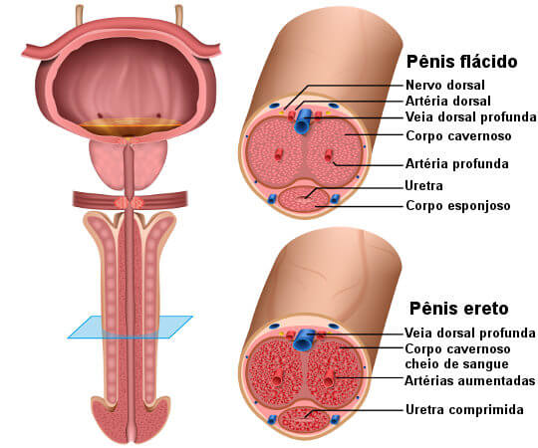
ANEMIA FALCIFORME MANIFESTAÇÕES CLÍNICAS EVENTOS AGUDOS
Priapismo
Aspiração dos corpos cavernosos
Irrigação com fenilefrina (agente vasoativo)
Evitar transfusões simples de [Hm]
Casos prolongados podem levar a disfunções eréteis !

Slide 77
TRATAMENTO GERAL
Penicilina profilática
Vacinas
Ácido fólico
Fenoxometilpenicilina
(2º mês até 5 anos)
Vacinas conjugadas
(Pneumo / Meningo / Hemófilo)
Vacina de polissacarídea
(Pneumo 23 )
Tratamento da anemia hemolítica
(1 mg/dia)

Slide 78
TERAPIAS MODIFICADORAS DA DOENÇA FALCIFORME
Hidroxiureia
Transfusões sanguíneas
Transplante de células troco hematopoiéticas
Reduz polimerização da HbS
Reduz Neutrófilos / Plaquetas
Reduz proteínas inflamatórias
Aumenta HbF
Aumenta de óxido nítrico
Fenotipado
Desleucotizado
Livre de HbS
Único tratamento curativo
Transplante alogênico aparentado e mieloablativo
Células-tronco / MO /
Sangue de cordão de irmãos
Critérios para utilização
Droga mielotóxica

Slide 79
CONTINUANDO ...

Slide 80
3.
CASO

Slide 81
BFA / Sexo masculino / 5 anos
Faioderma / Vacinação em dia
Pré-natal sem intercorrências
Parto normal / RNT / PN 2.900 gramas
Febre há 15 dias
Peso – 22 Kg
?
História clínica
Sangramento gengival ao escovar os dentes
Exame físico
Pálida (+2 / +4)
Linfonodos aumentados em todas cadeias
Petéquias nos membros inferiores
Fígado 5 cm RCD e apêndice xifoide
Baço 7 cm RCE
3

Slide 82
Conduta
?
Hemograma
Reticulócitos
Hm 2.200.000 mm³
Hb 6,0 g/dL Ht 18 %
VCM 81 fL HCM 28 pg CHCM 33
RDW ? Plaquetas 20.000
GL 4.000 (S 12 M 3 L 85)
1,5 %
Índice reticulocitário
% reticulócitos x Ht do paciente
Ht normal para idade
1,5 x 18 = 0,7%
37
VR - 0,5 a 1,5%
Hematoscopia
Linfócitos atípicos ?
Contagem absoluta
de reticulócitos
Hm x % reticulócitos
100
3
2.200.000 x 1,5 = 33.000
100
VR – 50.000 a 100.000

Slide 83
Conduta
?
Qual é a classificação da anemia ?
(VCM / HCM / Reticulócitos)
Quais os diagnósticos mais prováveis ?
Anemia – Hb 6,0 g/dL
Normocítica – VCM - 81 fL
Normocrômica – HCM - 28 pg
Reticulócitos baixos – Deficiência de produção
Leishmaniose visceral
Leucemia
Outros
Qual exame para o diagnóstico definitivo ?
3
Mielograma

Slide 84
HEPATO-ESPLENOMEGALIAS FEBRIS

Slide 85
HEPATOESPLENOMEGALIAS FEBRIS
Esquistossomose aguda
Leishmaniose visceral
Tuberculose
Mononucleose
Infecção pelo HIV
Malária
Dengue
Febre amarela
Leptospirose
Doença de Chagas
Endocardites
Toxocaríase
Citomegalovirose
Paracoccidioidomicose
Doença da arranhadura do gato

Slide 86
HEPATOESPLENOMEGALIAS FEBRIS
Leucemias
Linfomas
Neuroblastoma
Histiocitose das células de Langerhans
Síndrome hemofagocítica
Artrite idiopática juvenil
Lúpus Eritematoso Sistêmico

Slide 87
4.
CASO

Slide 88
CSC / Sexo feminino / 1 ano 9 meses
Melanoderma / Vacinação em dia
Pré-natal sem intercorrências
Parto normal / RNPT (33 semanas)
PN 2.000 gramas
Palidez acentuada há 2 dias
Peso – 12 Kg
?
História clínica
Quadro viral há duas semanas
Exame físico
Eutrófica / Pálida (+3 / +4)
Linfonodos de dimensões habituais
Fígado 1 cm RCD / Baço 5 cm RCE
4

Slide 89
Conduta
?
Hemograma
Reticulócitos
Hm 2.500.000 mm³
Hb 7,0 g/dL Ht 22 %
VCM 80 fL HCM 30 pg CHCM 34
RDW ? Plaquetas 320.000
GL 8.900 (S 42 M 0 E 3 L 55)
15 %
Índice reticulocitário
% reticulócitos x Ht do paciente
Ht normal para idade
15 x 22 = 9,4%
35
VR - 0,5 a 1,5%
Hematoscopia
Esferócitos (++)
Hemácias em rouleau (++)
Contagem absoluta
de reticulócitos
Hm x % reticulócitos
100
4
2.500.000 x 15 = 375.000
100
VR – 50.000 a 100.000

Slide 90
Conduta
?
Quais exames para o diagnóstico ?
Qual é a classificação da anemia ?
(VCM / HCM / Reticulócitos)
COOMBS direto (+)
Bilirrubina indireta elevada
Painel de Hm: Presença de Anticorpos quentes
Anemia – Hb 7,0 g/dL
Normocítica – VCM - 80 fL
Normocrômica – HCM - 30 pg
Reticulócitos aumentados – Hemolítica
Quais os diagnósticos mais prováveis ?
4
Anemia Hemolítica Autoimune

Slide 91
ANEMIAS HEMOLÍTICAS

Slide 92
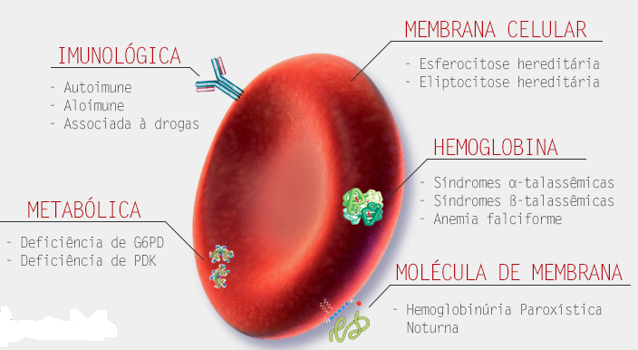
ANEMIAS HEMOLÍTICAS
Destruição eritrócitos:
Defeitos intrínsecos das hemácias.
Anemias Hemolíticas Adquiridas
√ Imunológicas: Autoimunes
Aloimunes
Drogas
Infecções: malária, micoplasma
Agentes químicos e físicos
Leucemias, linfomas

Slide 93
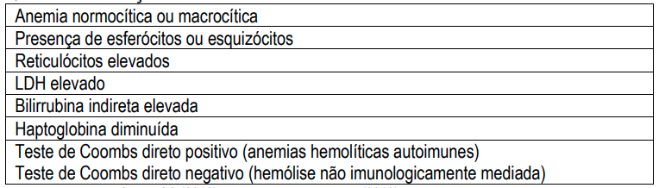
Alterações laboratoriais na anemia hemolítica

Slide 94
Alterações laboratoriais na anemia hemolítica

Slide 95
5.
CASO

Slide 96
MMA / Sexo masculino / 11 meses
Leucoderma / Vacinação em dia
Pré-natal sem intercorrências
Parto cesáreo / RNT
PN 3.000 gramas
Peso – 8,5 Kg
Atraso do desenvolvimento desde os
4 meses
?
História clínica
Alimentação – Leite materno exclusivo
Exame físico
Hipocorada (+3/+4) / Hiporreativa / Hiporreflexiva / Déficit do DNPM acentuado
5

Slide 97
Conduta
?
Hemograma
Reticulócitos
Hm 1.800.000 mm³
Hb 4,5 g/dL Ht 14 %
VCM 102 fL HCM 35 pg CHCM 34
RDW ? Plaquetas 55.000
GL 4.480 (S 9 M 3 E 1 L 87)
3 %
Índice reticulocitário
% reticulócitos x Ht do paciente
Ht normal para idade
3 x 14 = 1,2%
35
VR - 0,5 a 1,5%
Hematoscopia
Anisocitose com Macrocitose discreta
Neutrófilos polisegmentados
Contagem absoluta
de reticulócitos
Hm x % reticulócitos
100
5
1.800.000 x 3 = 54.000
100
VR – 50.000 a 100.000

Slide 98
Conduta
?
Quais os diagnósticos mais prováveis ?
Qual é a classificação da anemia ?
(VCM / HCM / Reticulócitos)
Deficiência B12
Deficiência folato
Outras
Anemia – Hb 4,5 g/dL
Macrocítica – VCM - 102 fL
Normocrômica – HCM - 35 pg
Reticulócitos diminuídos – Resposta ineficiente
Quais exames para o diagnóstico ?
5
Mãe portadora de anemia perniciosa
Dosagem da ácido fólico
Dosagem de vit. B 12
Outros

Slide 99
6.
CASO

Slide 100
?
Ketlin, 4 anos, é levada ao Centro de Saúde devido ao aparecimento de “pintinhas vermelhas” em todo o corpo e manchas roxas há 2 dias. Refere ainda sangramento gengival durante a escovação. A mãe refere que a criança não apresentou febre e mantém bom estado geral.
História clínica
Infecção viral há 2 semanas
Exame físico
Bom estado geral, corada, anictérica Petéquias e equimoses disseminadas em todo o corpo. Linfonodos submandibulares fibroelásticos, < 1 cm.
Oroscopia: gengiva com pontos de sangramento recente.
FC: 90 bpm - RCR 2T sem sopros -
FR: 20 irpm - Sons respiratórios normais
Abdome normotenso, sem visceromegalias.
6

Slide 101
Conduta
?
Quais os diagnósticos mais prováveis ?
Hemograma
Hm 4.600.000 mm³
Hb 13,2 g/dL Ht 39 %
VCM 90 fL HCM 35 pg CHCM 34
RDW ? Plaquetas 19.000
GL 8.480 (S 35 M 3 E 2 L 60)
PTI
Outros distúrbios de coagulação
Avaliação demais componentes do coagulograma
6
PTTa: 34 s (VR 22 a 36s)
RNI: 1 (VR 0,8 a 1)

Slide 102
PÚRPURA TROMBOCITOPÊNICA IMUNE

Slide 103
Causa comum de trombocitopenia sintomática
1 a 6,4 casos/ 100.000 crianças
Pico entre 2 e 5 anos; menor pico na adolescência
Lactentes: 1,7 meninos/1 menina
Adolescentes: meninas > meninos
Fisiopatologia
Produção de autoanticorpos contra Ag membrana
Clearance acelerado por macrófagos no baço

Slide 104
Classificação
Causa
Primária: maioria
Secundária: HIV, LES, outras imunodeficiências
Tempo de evolução
Aguda: 3 meses
Persistente: 3 a 12 meses
Crônica: 12 meses

Slide 105

Laboratório
Plaquetopenia (< 100.000) isolada
80% com < 20.000
Podem estar aumentadas de tamanho
Hb normal - Anemia micro hipo (se muito sangramento)
Leucócitos normais
Sem indicação de mielograma (inicialmente)

Slide 106

Sinais de Alarme
Linfadenomegalia
Visceromegalias
Dor ósseas ou articular
Febre
Perda de peso
Icterícia
Neutropenia/ Leucocitose
Células atípicas no esfregaço
Anemia (?)

Slide 107
Tratamento
Observação clínica X Tratamento farmacológico
Avaliar: gravidade do sangramento, grau da plaquetopenia e fatores de risco (TCE, uso AINEs, etc)
Tratamento farmacológico: corticosteroide, IGIV, IG anti-D
Restrição de atividades físicas
Orientação de evitar antiplaquetários e anticoagulantes

Slide 108
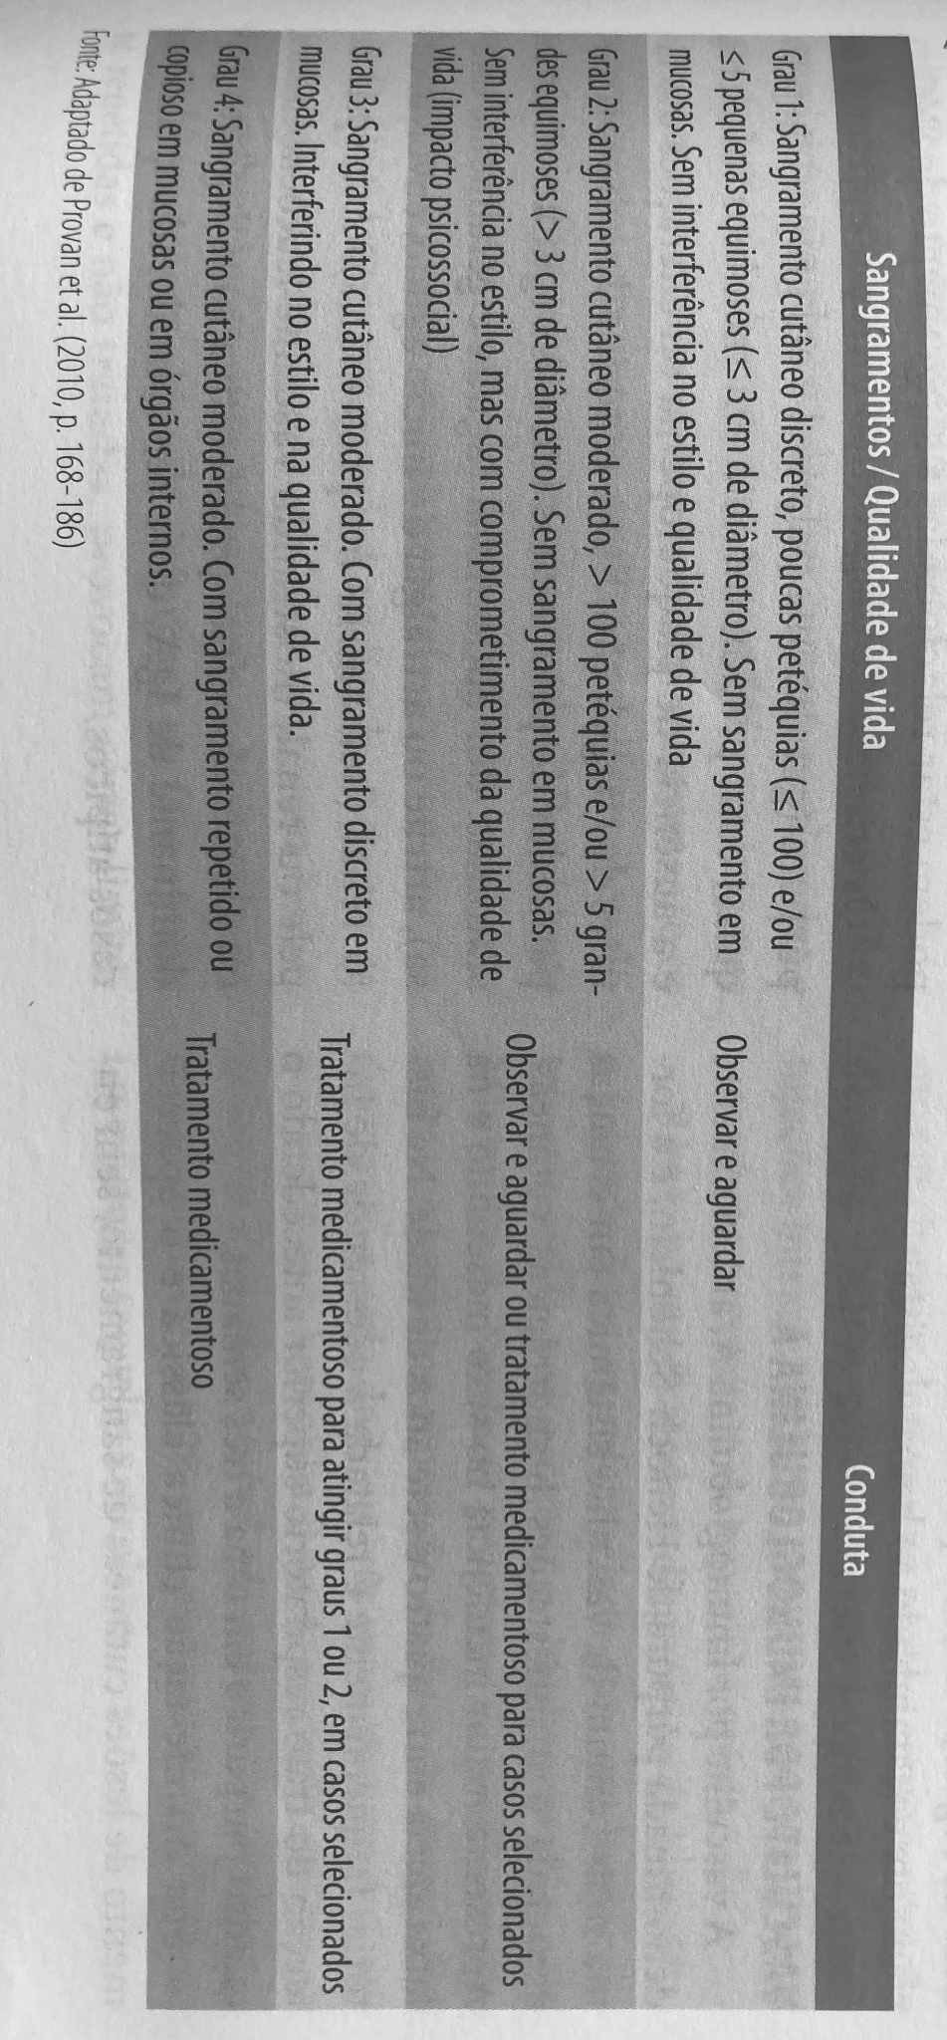

Slide 109

Prognóstico
Recorrência na maioria dos casos
10 a 20% - forma crônica
Fatores risco para cronificação: mais velhas; plaquetopenia menos grave; quadro insidioso; ausência de história de infecção viral ou vacina; ausência de sangramento de mucosa
Não há de impacto de tratamento na cronificação

Slide 110
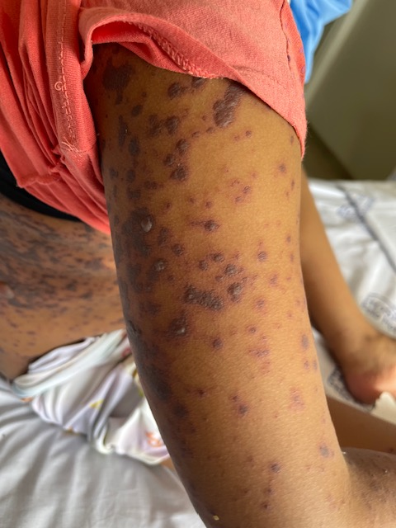

Slide 111
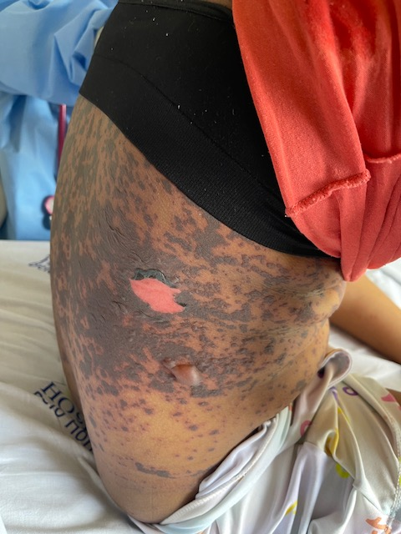

Slide 112
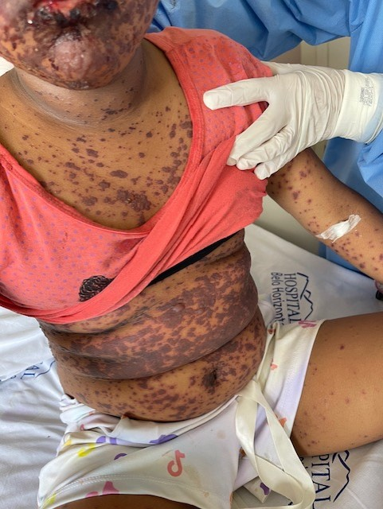

Slide 113
